Slide 1

Światowy Dzień Świadomości Autyzmu
2 kwietnia

Slide 2
Czym jest spektrum autyzmu?
To nie choroba, to stan - całościowego zaburzenie rozwoju
Jakie sygnały w zachowaniu dziecka powinny zaniepokoić:
Nie uczestniczy w zabawie z rówieśnikami, nie nawiązuje relacji z innymi dziećmi
Jest nadwrażliwy lub podwrażliwy na dźwięki, dotyk, smak, ból lub inne bodźce
Nie reaguje na swoje imię, unika kontaktu wzrokowego, jest samotny
Nie wyraża mimiką własnych emocji, nie rozpoznaje emocji innych ludzi
Wpada w stan agresywny, śmieje się lub płacze bez wyraźnego powodu
Ma niezgrabne powtarzające się ruchy
Prawie wcale nie mówi
Ma stereotypowe, powtarzające się zachowania i zainteresowania
Nie dostosowuje się do panujących reguł i norm

Slide 3
Co robić dalej?
Diagnoza w Poradni Pedagogiczno - Psychologicznej
Terapia
Wspomaganie rozwoju
Współpraca ze specjalistami

Slide 4
Oto kilka pomysłów na zabawę i naukę z dziećmi w domu. Te zadania pomogą w sposób wesoły i kreatywny wspólnie spędzić czas. Może nawet odkryjecie w swoich pociechach nowe pasje i zainteresowania.
Ćwiczenia poprawiające koncentrację:
•ćwiczenia relaksacyjne (np. z wykorzystaniem technik zaczerpniętych z książki „Spokój i uważność żabki”, część ćwiczeń jest dostępna w serwisie YouTube), słuchanie muzyki relaksacyjnej z zamkniętymi oczami, tu można wykorzystać muzykę z dźwiękami natury: szum morza, dźwięki lasu, padający deszcz- również dostępne na YT lub w innych serwisach muzycznych np. Spotify;
•wyszukiwanie różnic w obrazkach, wskazywanie brakujących elementów, gry edukacyjne (tu można skorzystać z zasobów własnych np. ilustracji z gazet, fotografii czy Internetu np. serwis - pisupisu).
•rzucanie i łapanie piłki tenisowej, bądź innej małej piłki; dołączyć można komendy np.: rzucam w górę, w dół, w lewo, w prawo;
•rzucanie piłką lub papierową kulką do kosza czy koła;
•zabawa w lustro - dziecko siada tyłem do rodzica. Rodzic pisze na jego plecach pojedyncze litery, a dziecko odgaduje. Można też pisać krótkie wyrazy. Wskazana zamiana ról;
•zadaniem jest wymyślanie rzeczy, które pakujemy do walizki na zadaną literę. Mówimy, że jedziemy na wakacje, do babci na wieś, wycieczkę do lasu i pakujemy do walizki rzeczy zaczynające się np. na literę „K”. Rodzic włącza się do zabawy i wymienia rzeczy na przemian z dzieckiem.
Ćwiczenia usprawniające myślenie logiczne:
•rozwiązywanie zagadek, rebusów, układanie historyjek na podstawie ilustracji, krzyżówki, zagadki logiczne, kostka Rubika
•gry logiczne, karciane, planszówki - planszówki podłogowe, gdzie wspólnie z dzieckiem można wymyśleć grę np. matematyczną w zakresie dodawania – 20/30;
•wyszukiwanie różnic i podobieństw, zabawy w skojarzenia np. rodzic podaje nazwę AUTOBUS i szukamy wszystkich słów, które nam się z nim kojarzą, można też zrobić kolorową mapę myśli do tego wyrazu;
Ćwiczenia usprawniające manualnie i ruchowo:
•tutaj najlepszym ćwiczeniem jest wykonywanie samodzielnie przez dziecko wszelkich czynności samoobsługowych; sprzątanie, pomaganie w rozpakowaniu zakupów itp.;
•ćwiczenia z użyciem siły - „ciągarki”, siłowanie się;
•lepienie różnymi masami, plasteliną, masą solną, ciastoliną czy modeliną;
•zabawy z piłką, rower, deskorolka;
•zabawy z różnorakimi klockami, tworzenie makiet, konstrukcji z papieru kartonowego;
•wkręcanie i wykręcanie śrubek, wbijanie gwoździków w deseczkę.
Ćwiczenia pamięci:
•usprawniające pamięć słuchową- m.in. rozpoznawanie dźwięków i ich sekwencji, tworzenie rymów, zapamiętywanie wierszyków, rymowanek, sekwencji słów, odtwarzanie z pamięci zdań i sekwencji wydarzeń w opowiadaniu, słuchanie radia czy słuchowisk- zapamiętywanie informacji i wydarzeń, imion bohaterów;
•usprawnianie pamięci wzrokowej (m.in. układanie sekwencji obrazków z pamięci, układanie obrazków lub przedmiotów wg zapamiętanego rozkładu, zapamiętywanie szczegółów obrazków i odpowiadanie na pytania, układanie kompozycji wg wzoru);
•wyliczanie jak największej liczby zapamiętanych przedmiotów znajdujących się w otoczeniu lub na obrazku, zapamiętywanie układu przedmiotów, ich wzajemnego położenia, liczby, kształtów, układanie lub rysowanie z pamięci demonstrowanych uprzednio wzorów;
•zapamiętywanie zmian zachodzących w otoczeniu, zabawy typu co schowałam/em do woreczka?, zabawy w chowanie przedmiotów w domu i odszukiwanie ich po chwili, lub odgadywanie jaki przedmiot schowałam do szafki, a jaki do szuflady?

Slide 5
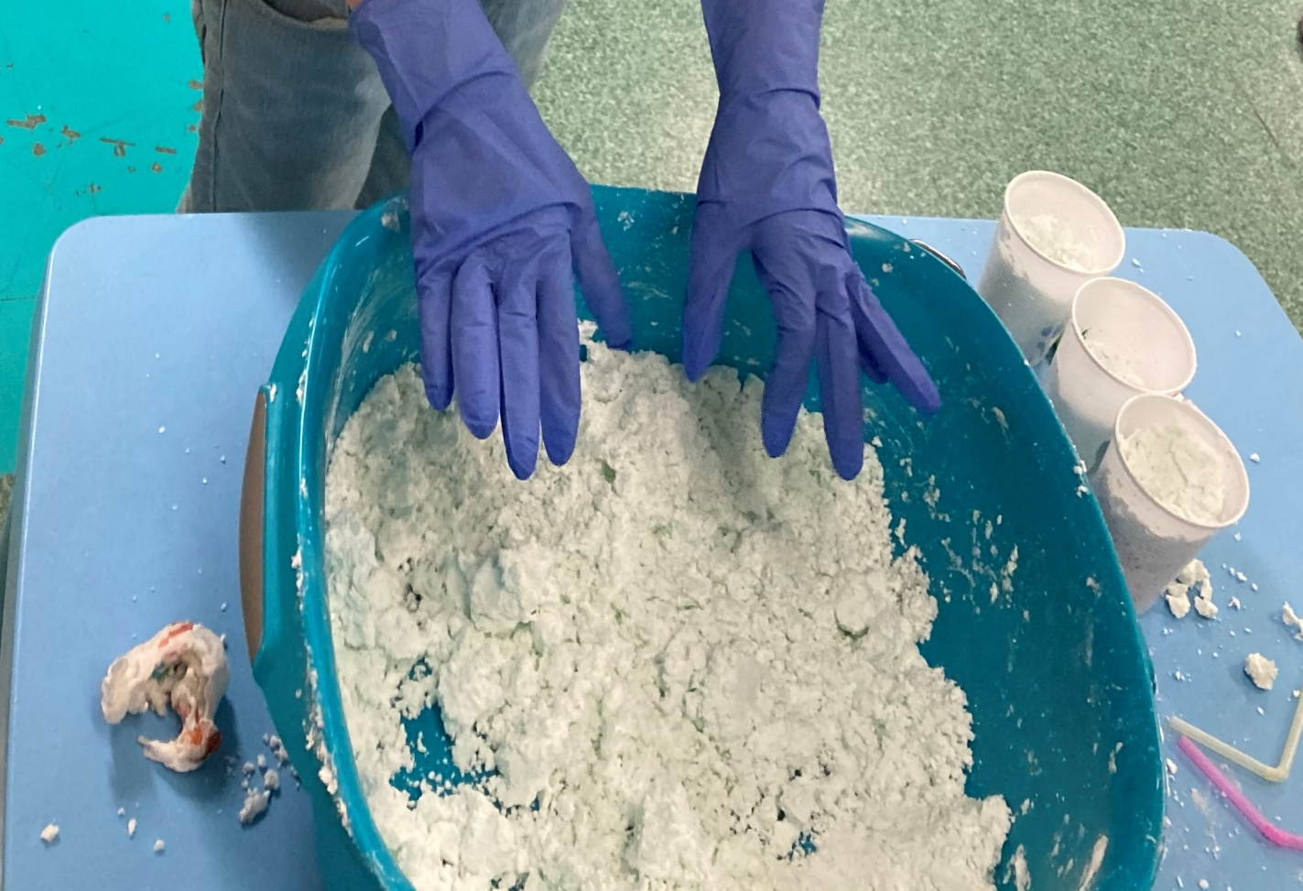
Masy plastyczne wpływ na rozwój dzieci
Piankolina – pianka do golenia+mąka ziemniaczana+woda
Piasek kinetyczny – mąka pszenna+olej
Masa solna – mąka pszenna+sól+woda
Kaszolina - kasza manna+woda
Usprawniają motorykę dużą i małą.
Wspomagają budowanie świadomości ciała i orientacji w przestrzeni.
Wspierają samodzielność i współpracę.
Koncentrują uwagę na wykonywaniu zadań.
Wspierają rozwój poznawczy.
Rozwijają kreatywność.
Wspomagają rozwój mowy.
Wzmacniają wiarę we własne możliwości.
Uwalniają ekspresje twórczą.

Slide 6


Slide 7
Ponadto, zachęcamy do rozmów o wydarzeniach z dnia codziennego oraz o uprzedzaniu dzieci o tym, co planujemy na kolejny dzień – włączmy swoje dzieci do planowania dnia, a kto wie może i one będą miały świetne pomysły na wspólne spędzenie czasu.
Wspólne granie w gry to świetny sposób na rozwijanie różnych umiejętności, tylko pamiętajmy, dziecko nie zawsze musi wygrywać. Poprzez przegraną nabiera odporności emocjonalnej i uczy sobie radzić z porażką i niepowodzeniem. Tworzy strategię, co zrobić, aby następnym razem wygrać…
Zachęcamy też do oglądania filmów edukacyjnych, przyrodniczych i podróżniczych dostosowanych do wieku dziecka. Ważne jest, aby po filmie porozmawiać z dzieckiem o nim. Co było najbardziej interesujące?
Świetnie sprawdzą się też filmy typu „Jak to jest zrobione?”, które nie dość, że rozwijają wiedzę ogólną dziecka, to ukazują sekwencję wydarzeń i czynności, które występują po sobie, aż do efektu końcowego. Dziecko może sobie na podstawie takiego programu zaprojektować własną zabawę np.„linię produkcyjną” soku owocowego, który przygotuje z rodzicami przed śniadaniem.
Życzymy zdrowia i miłej zabawy w domu.
Pani Natalia i Pani Asia-nauczyciele wspomagający
Przedszkole nr 165

